Slide 1

實體特裝版與電子書價格
差異之商業智慧分析
以日漫與小說作品為例
資管3A 112111106 楊于瑩
商業智慧期末報告
112111106 楊于瑩｜商業智慧期末報告
02
Notes:
這頁說明研究動機。同一本作品可以買電子書，也可以買實體特裝版。電子書主要解決閱讀與便利，實體特裝版則加入收藏與周邊。因此本研究不是只問哪個便宜，而是要分析價格背後的購買誘因。

Slide 2
研究動機：同一本作品，讀者買的是什麼？
電子書重視便利與價格；實體特裝版重視收藏與限定感。
電子書
實體特裝／限定版
即時取得、不占空間
價格較低、保存成本低
適合重視閱讀內容的讀者
包含收藏盒、壓克力、卡片等特典
具有展示與收藏價值
適合重視限定感的讀者
VS
研究焦點
將「價格差異」轉換成可分析指標，判斷實體收藏價值如何影響商品定位。
112111106 楊于瑩｜商業智慧期末報告
02
Notes:
這頁說明研究動機。同一本作品可以買電子書，也可以買實體特裝版。電子書主要解決閱讀與便利，實體特裝版則加入收藏與周邊。因此本研究不是只問哪個便宜，而是要分析價格背後的購買誘因。

Slide 3
期中到期末的延伸
從「活動折扣」延伸到「電子書標示價格 vs 實體收藏價值」。
期中
期末
75
日漫 50 筆
BOOK☆WALKER 活動價
折扣率與價差
日漫 50 筆 + 小說 25 筆
改用電子書標示價格
分析價差倍率與收藏誘因
筆商品資料
日漫 50｜小說 25
期末強化重點：不再只看促銷活動，而是比較日常電子閱讀成本與實體特裝收藏價值。
112111106 楊于瑩｜商業智慧期末報告
03
Notes:
期中是以日漫和BOOKWALKER活動價為主，重點在折扣率。期末改成日漫加小說，並且使用電子書標示價格，避免活動折扣造成偏差。資料總共75筆，這讓研究從活動分析升級成版本價值分析。

Slide 4

資料來源與分析指標
Excel 整理資料，Power BI 轉換成視覺化分析。
主要指標
價差 = 實體特裝／限定版價格 − 電子書價格
價差倍率 = 實體價格 ÷ 電子書價格
電子書相對便宜比例 = 價差 ÷ 實體價格
購買誘因分類：收藏向、實用向、內容補充向
Power BI 實作輸出
平均價差｜價差倍率｜Top 10｜誘因分類｜出版社比較｜特典件數
112111106 楊于瑩｜商業智慧期末報告
04
Notes:
研究方法分成資料整理和Power BI視覺化。Excel先整理作品類型、價格、出版社、特典類型，再用公式計算價差、價差倍率與便宜比例。Power BI主要輸出六張圖，用來比較日漫與小說的差異。

Slide 5
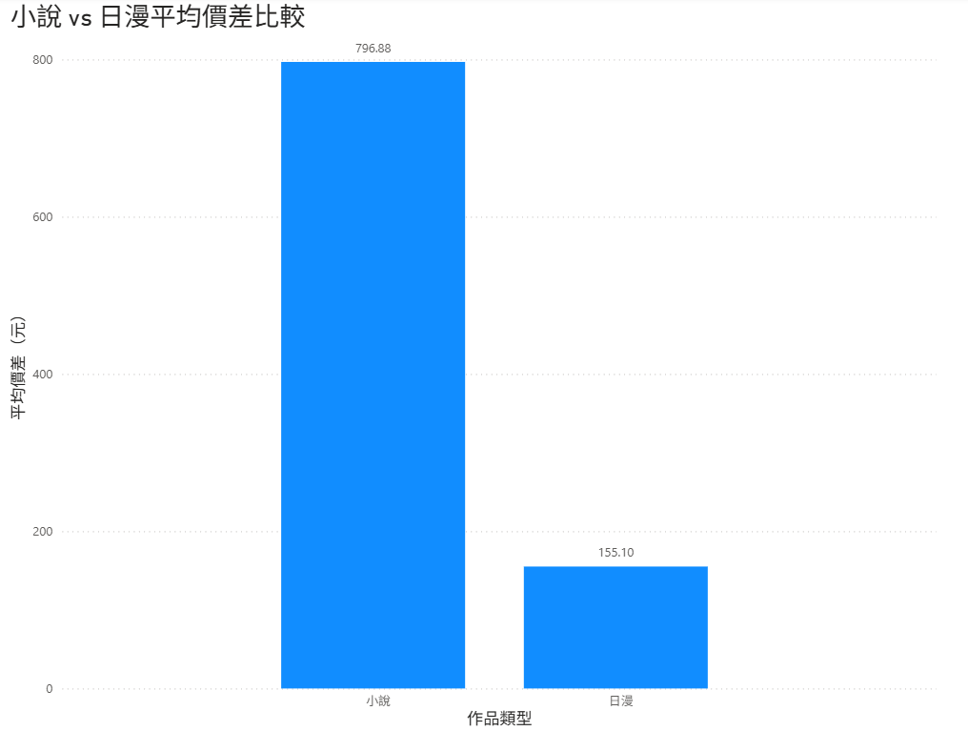
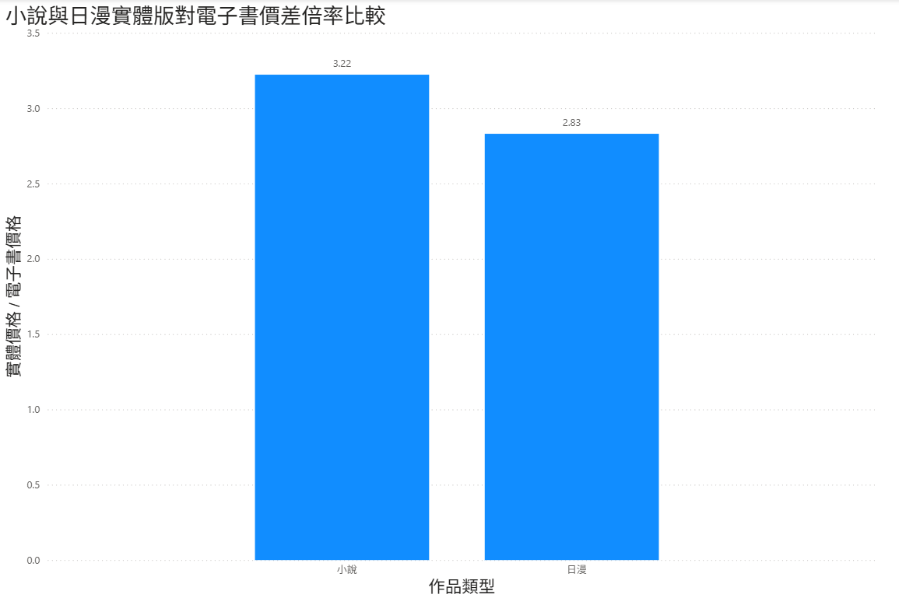
核心發現①：小說特裝版的平均價差更高
平均價差與價差倍率都顯示小說特裝版具有較明顯收藏溢價。
重點：小說平均價差約 796.88 元，日漫約 155.10 元；倍率也由小說較高。
112111106 楊于瑩｜商業智慧期末報告
05
Notes:
這兩張圖是核心結果。平均價差部分，小說約796.88元，日漫約155.10元。價差倍率部分，小說約3.22倍，日漫約2.83倍。代表小說特裝版不只是貴一點，而是有更明顯的收藏與周邊價值。

Slide 6
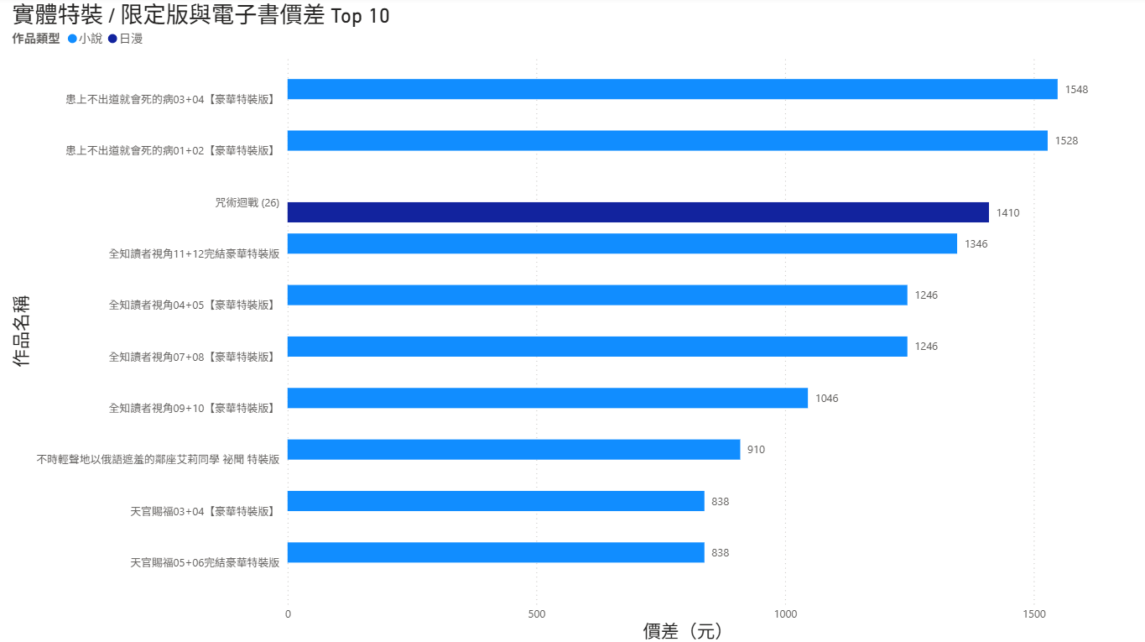
核心發現②：高價差作品多集中在小說豪華特裝版
價差 Top 10 可直接看出高收藏套組的影響。
Top 10 觀察
前十名大多為小說豪華特裝版
部分價差超過 1500 元
日漫《咒術迴戰（26）》為少數高價差日漫案例
高價差主要來自套組、壓克力、收藏盒與周邊
112111106 楊于瑩｜商業智慧期末報告
06
Notes:
Top10圖表顯示價差最高的作品大多是小說豪華特裝版。這支持前面平均價差的結論，也說明高價差不是因為閱讀內容不同，而是實體商品包含更多收藏周邊。日漫也有特殊高價案例，例如咒術迴戰26。

Slide 7
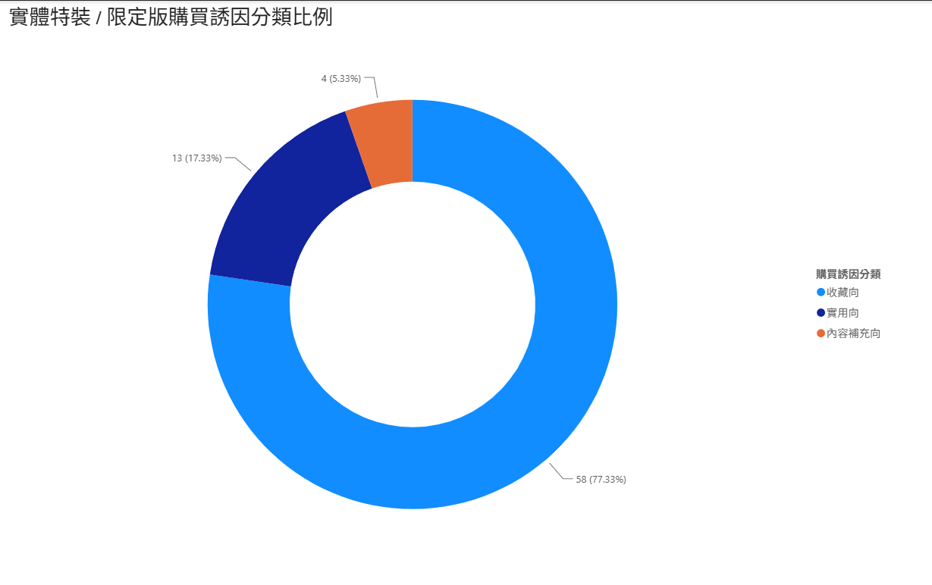
核心發現③：實體版主要購買誘因是收藏
收藏向商品占 77.33%，實體特裝版更接近收藏型商品。
77.33%
收藏向商品占比最高
收藏卡、角色卡、明信片
壓克力、立牌、收藏盒
屏風、海報與周邊套組
電子書滿足閱讀需求；實體特裝版滿足收藏與限定感。
112111106 楊于瑩｜商業智慧期末報告
07
Notes:
購買誘因分類顯示收藏向占77.33%，實用向與內容補充向相對較低。這表示實體特裝與限定版的主要賣點不是功能性，而是收藏與限定感。這也解釋為什麼實體版可以比電子書貴很多。

Slide 8
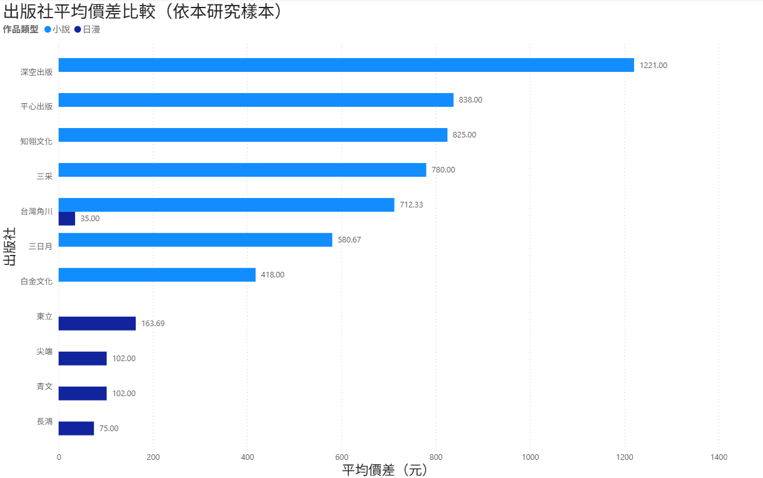
核心發現④：出版社策略影響平均價差
在本研究樣本中，小說出版社平均價差普遍較高。
解讀方式
深空、平心、知翎等小說出版社價差較高
日漫出版社多以書卡、小冊子等輕量特典為主
注意：出版社樣本筆數不一致，結論以本研究樣本為準
112111106 楊于瑩｜商業智慧期末報告
08
Notes:
出版社平均價差可以看出不同出版策略。在樣本中，小說出版社的平均價差比較高，可能與豪華套組、雙書組合、多項周邊有關。但這裡要保守說明，因為各出版社筆數不同，所以只能說在本研究樣本中。

Slide 9
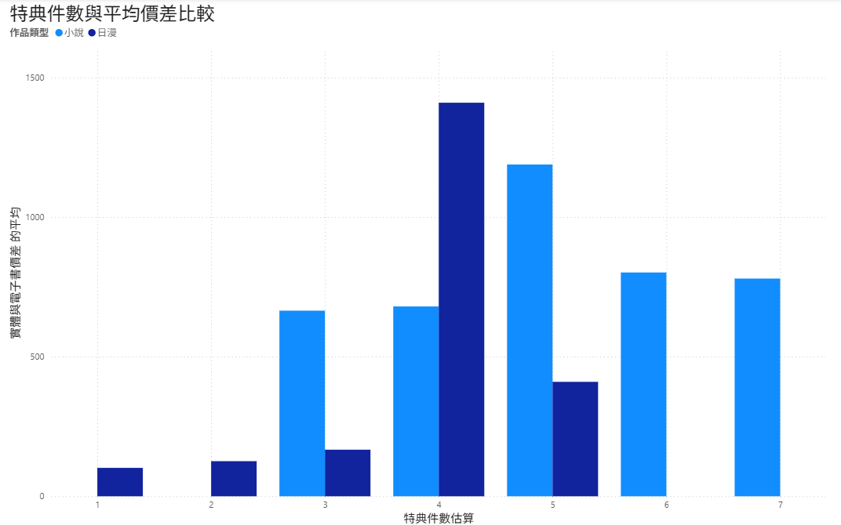
核心發現⑤：特典件數越多，平均價差通常越高
特典數量不是唯一原因，但能作為價格差異的重要觀察指標。
重點整理
1～2 件特典：價差通常較低
4 件以上：小說特裝版價差明顯提高
相同件數仍可能差異很大，表示材質、尺寸、套組規模也會影響定價
112111106 楊于瑩｜商業智慧期末報告
09
Notes:
這張取代散佈圖，用群組直條圖呈現特典件數與平均價差。大致可以看到特典件數增加時，平均價差也會升高。不過還要補充，價差不是只由件數決定，也和特典材質、套組規模以及出版社定價有關。

Slide 10
結論：電子書與實體特裝版不是單純價格競爭
兩者面向不同消費需求，也代表不同商品定位。
三個結論
電子書：適合重視價格、便利、空間管理的讀者。
實體特裝版：透過特典與限定感形成收藏價值。
商業智慧價值：Power BI 能把商品價格與特典差異轉換為可判斷資訊。
未來延伸：加入韓漫特裝版與電子平台資料，或搭配讀者問卷分析購買偏好。
112111106 楊于瑩｜商業智慧期末報告
10
Notes:
最後總結：電子書和實體特裝版不是完全互相取代。電子書代表低閱讀成本和便利性；實體特裝版代表收藏與限定價值。透過Power BI，可以看出小說與日漫在價差、誘因、出版社策略上的差異。未來可以加入韓漫或問卷。

Slide 11
Thank you
112111106 楊于瑩｜商業智慧期末報告
10
Notes:
最後總結：電子書和實體特裝版不是完全互相取代。電子書代表低閱讀成本和便利性；實體特裝版代表收藏與限定價值。透過Power BI，可以看出小說與日漫在價差、誘因、出版社策略上的差異。未來可以加入韓漫或問卷。

